Slide 1





3D의료영상
교육시뮬레이션
박세훈 ｜ 19615017 ｜ PM
김령은 ｜ 20615004 ｜ CM
박준수 ｜ 19615019 ｜ QA
이도훈 ｜ 19615031 ｜ ENG
전여진 ｜ 21615037 ｜ ENG

Slide 2







1
팀 소개
2
Problem
3
Why
팀명 소개
팀 조직 구성
문제 정의
필요성
4
What
5
How
6
When
해결 방안 제시
Actor 정의
Use Case
개발 방법론
시스템 아키텍처
UI/UX
프로젝트 일정
참고문헌
시현 영상

Slide 3
01
팀 소개
- 회사 로고
- 조직구성도

Slide 4



1. 팀 소개
팀
소개
BMX
:Body Morphology eXplore
인체 내 구조를 스캔하여 3D 모델로 만들고 연구하는 회사

Slide 5
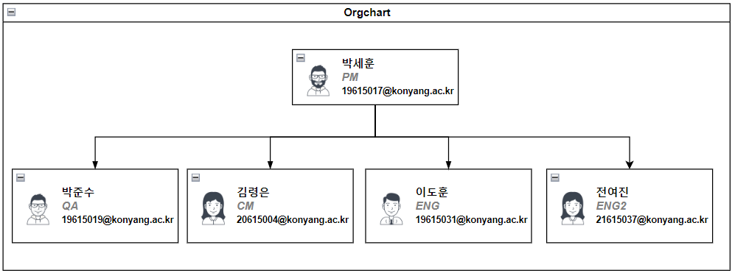
1. 팀 조직 구성
팀
소개
PM, CM, QA, ENG1,2 총 5명으로 구성

Slide 6
02
Problem
- 문제 식별

Slide 7
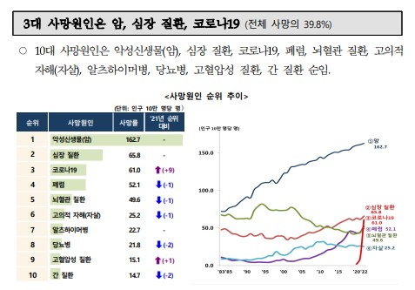
2. Problem – 문제식별
2022년 사망원인 중 1위를 차지하는 “암”
80년대부터 해마다 늘어나는 추세
현재 사회에서 빈번히 나타나는 질병이나, 사망률이 높음
∴ “암에 대한 연구 필요성 증가”

Slide 8
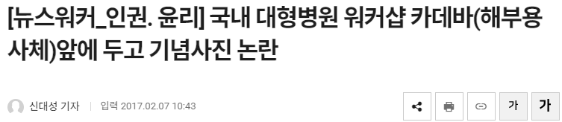
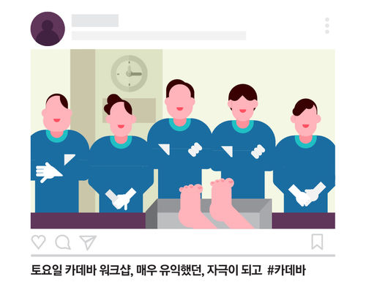
2. Problem – 문제식별

Slide 9


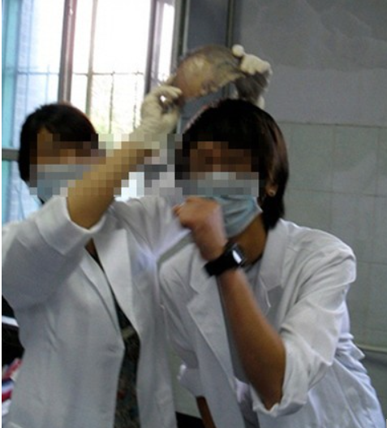
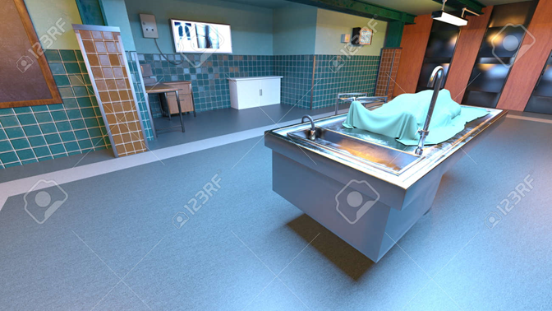


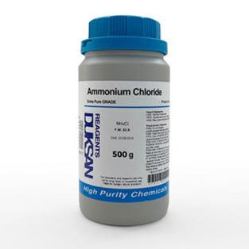
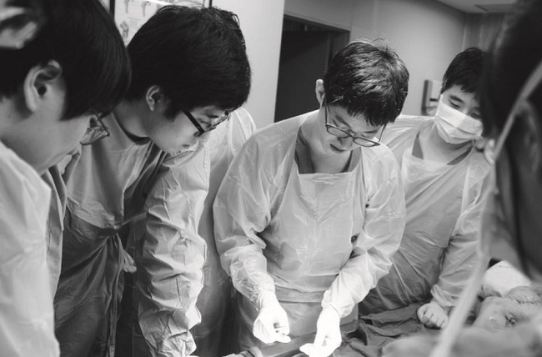
2. Problem – 문제식별
카데바 해부 실습의
윤리적 문제
시간적, 공간적
제약
카데바 특유
약품 처리의 거부감
특정 케이스의
질병 확인 어려움(무작위)

Slide 10
03
Why
- 필요성

Slide 11
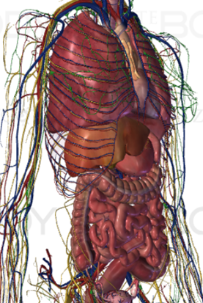
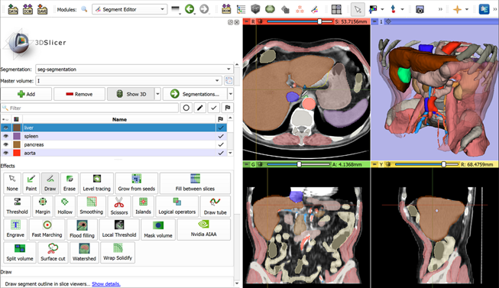
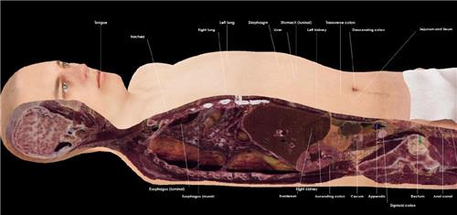
3. Why – 필요성
일반적인 의료 영상 시뮬레이션은 환자의 케이스를 반영하지 않은 표본을 제시.
< zygotebody >
< 3D Slicer >
카데바를 통한 해부실습은 다양한 질병 케이스를 확인하기 어려움.
< Cadaver >

Slide 12
04
What
- 기대효과
- 해결방안

Slide 13
4. What – 기대 효과
- 눈은 깊이 인식 방식으로 인지함으로 2D영상 보다 3D영상이 이해가 잘된다.
- 사용자가 종양확인과 장기를 찾는 컨트롤 편의성 확보.
- 환자의 해부학 및 병변을 더 잘 이해하고 진단 및 치료계획을 개선하는데 도움을 줘. 환자 치료의 효율성과 정확성이 향상된다.
- 여러 구조의 암종양을 검출하면서 다양한 암케이스의 정보를 수집하여 암 치료에 새로운 연구 자료 토대로 활용될 수 있다.

Slide 14
4. What – 해결 방안
Why
Function
평면 시각자료, 이해 및 암기에 어려움
3D 시각화
실제 환자 접촉 부족
일반적 의료영상시뮬레이션 조작 어려움
장기 조작 기능
핸드 컨트롤 기능
카데바 해부실습, 절개 불가
절개 기능

Slide 15
05
How
- UI&UX
- 흐름도
- USECASE

Slide 16
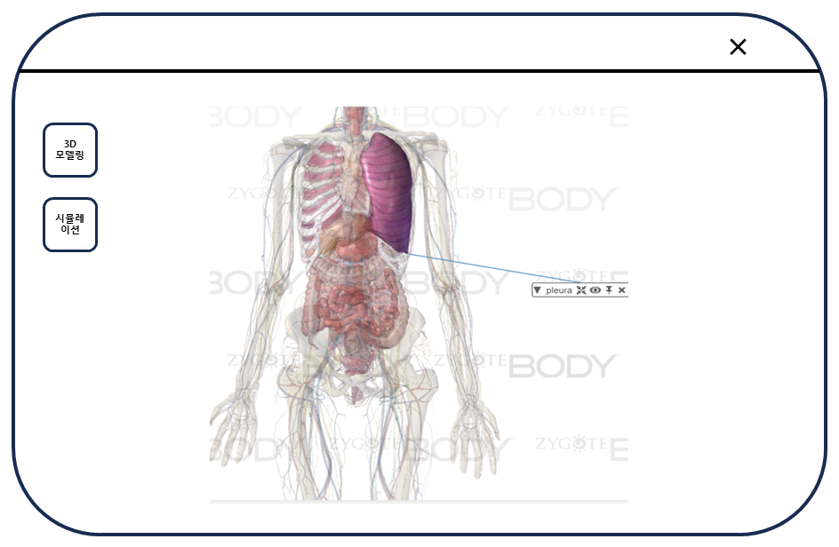
5. How – 화면 구성 및 실행 방식
DICOM 파일에서 종양 부위 추적 & 추출

Slide 17
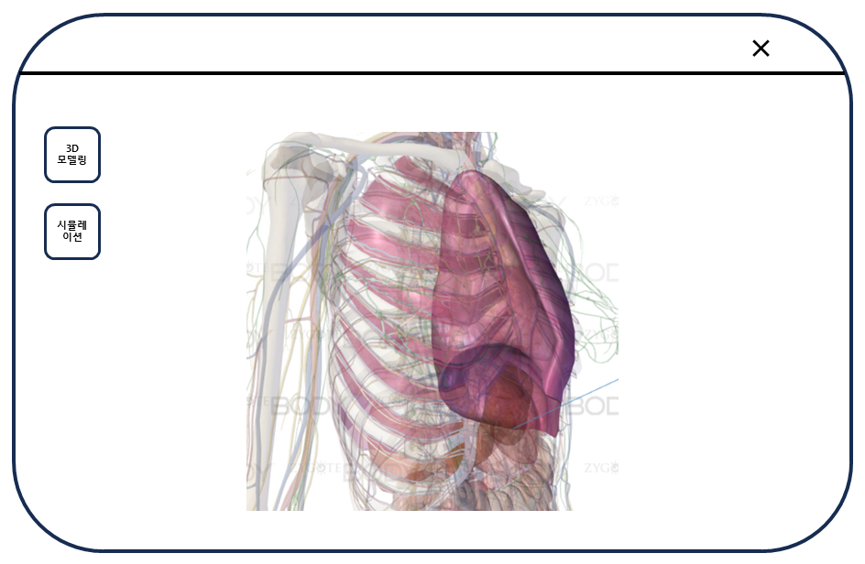
5. How – 화면 구성 및 실행 방식
추적 부위를 3D 모델링

Slide 18
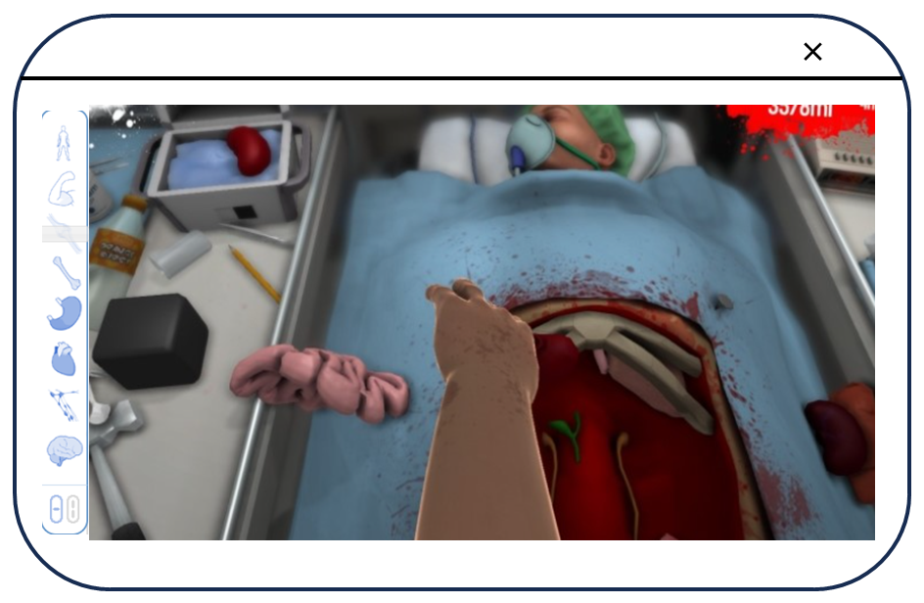
5. How – 화면 구성 및 실행 방식
종양 부위를 Unity를 통해
장기 삽입, 절개, 이동 시뮬레이션을 구현할 예정
좌측 버튼을 통해 다른 장기로 이동할 수 있도록 컨트롤

Slide 19








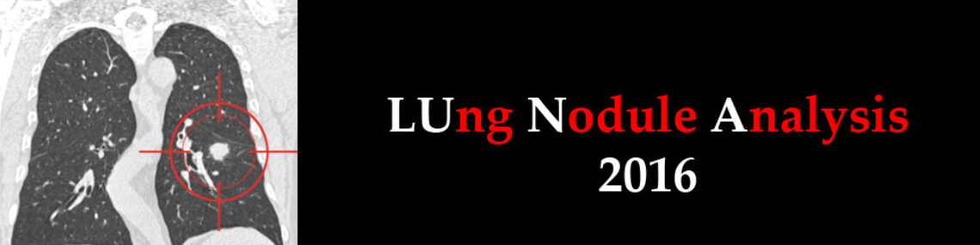



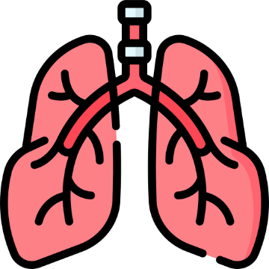
5. How – 흐름도
Rijindeal (대칭키 알고리즘)

Slide 20
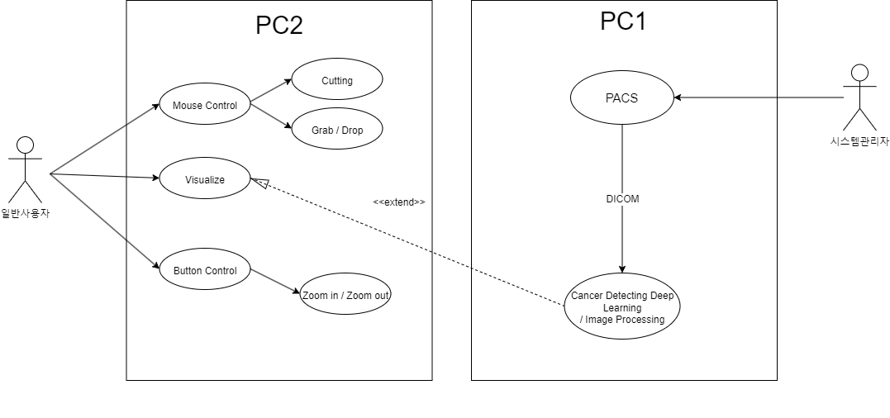
5. How - Use Case & Diagram

Slide 21
06
When
- 산출물
- 간트차트
- 일정 현황

Slide 22
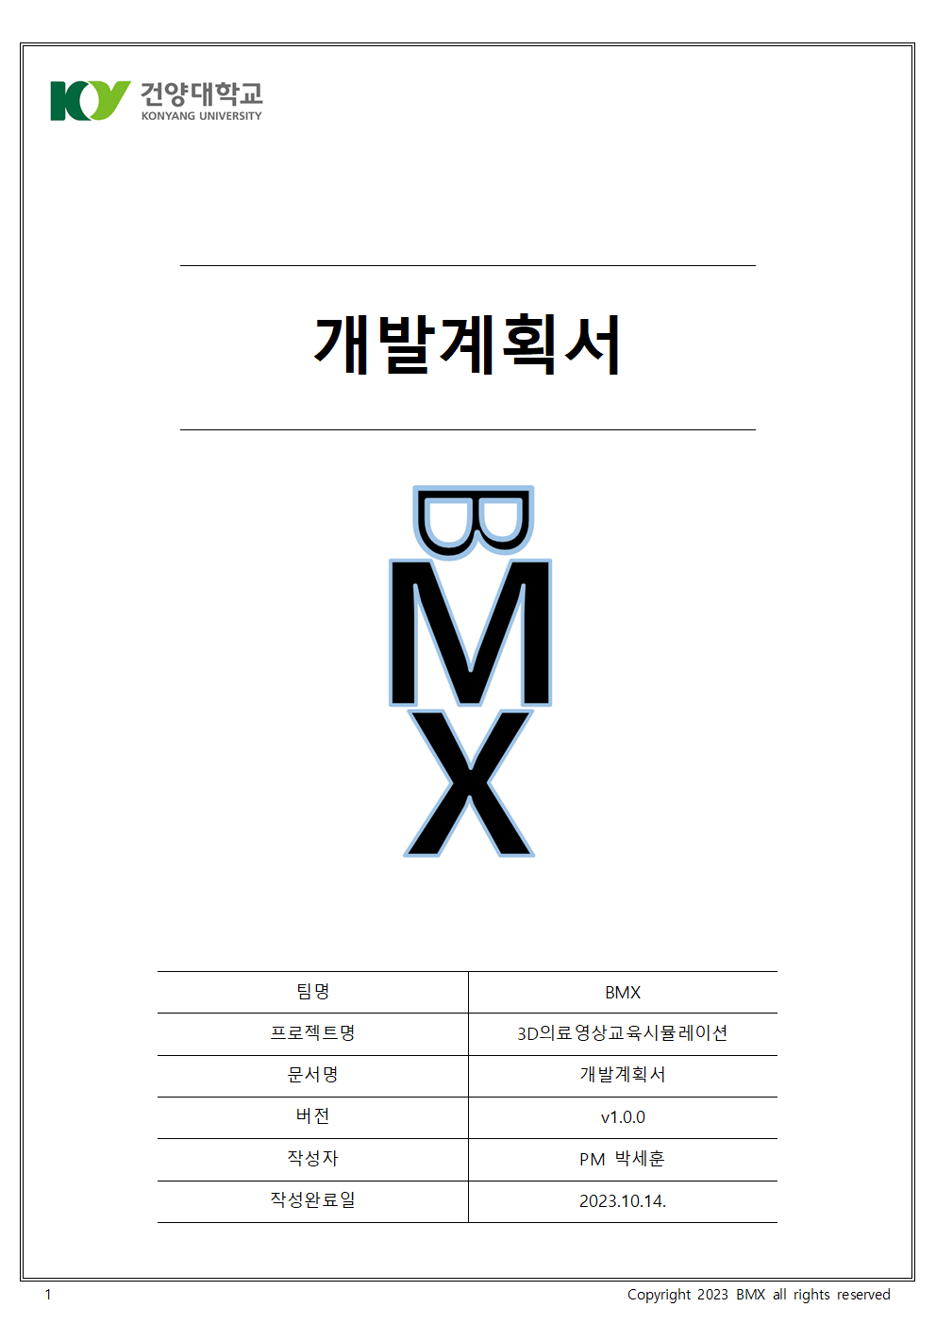
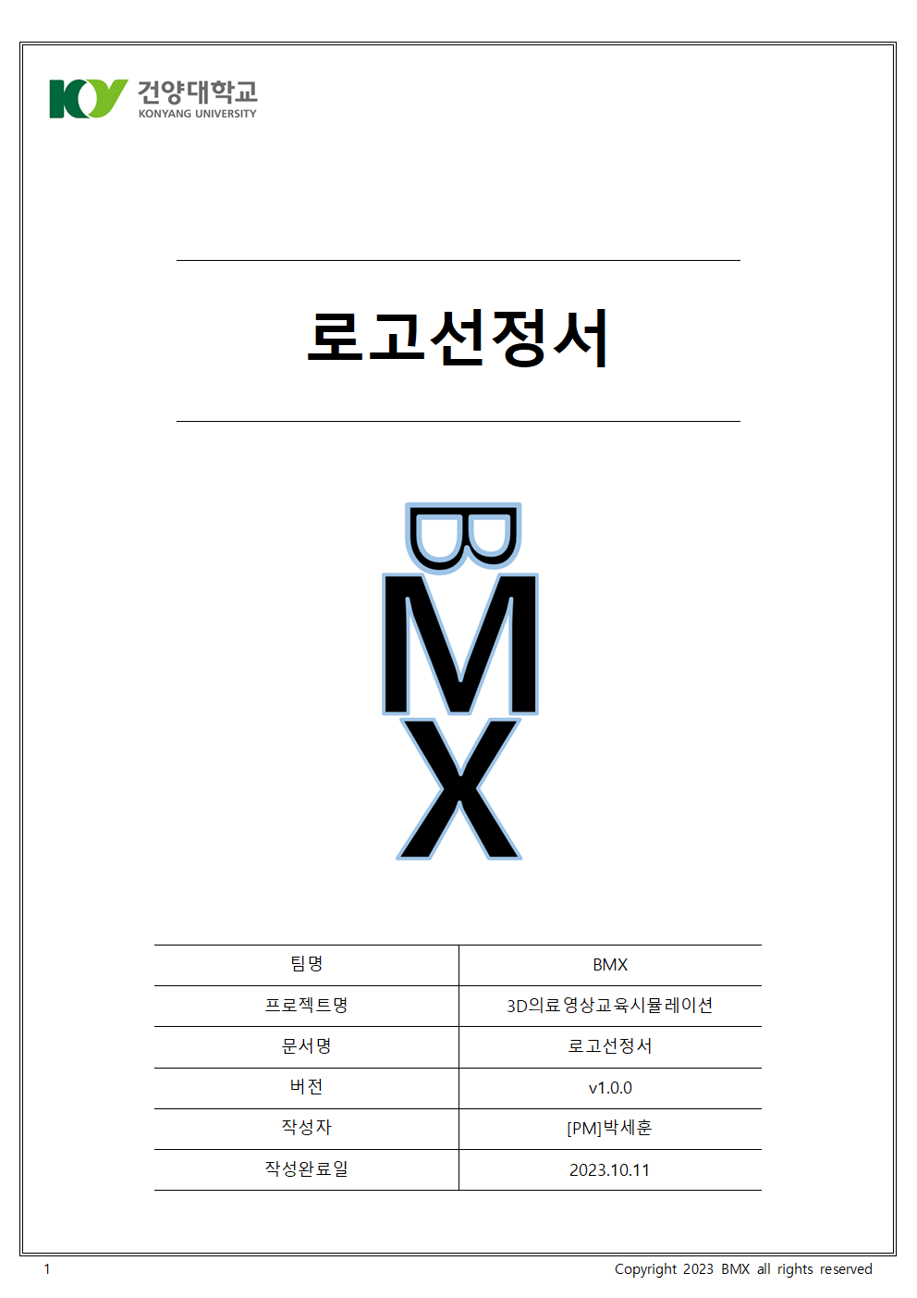
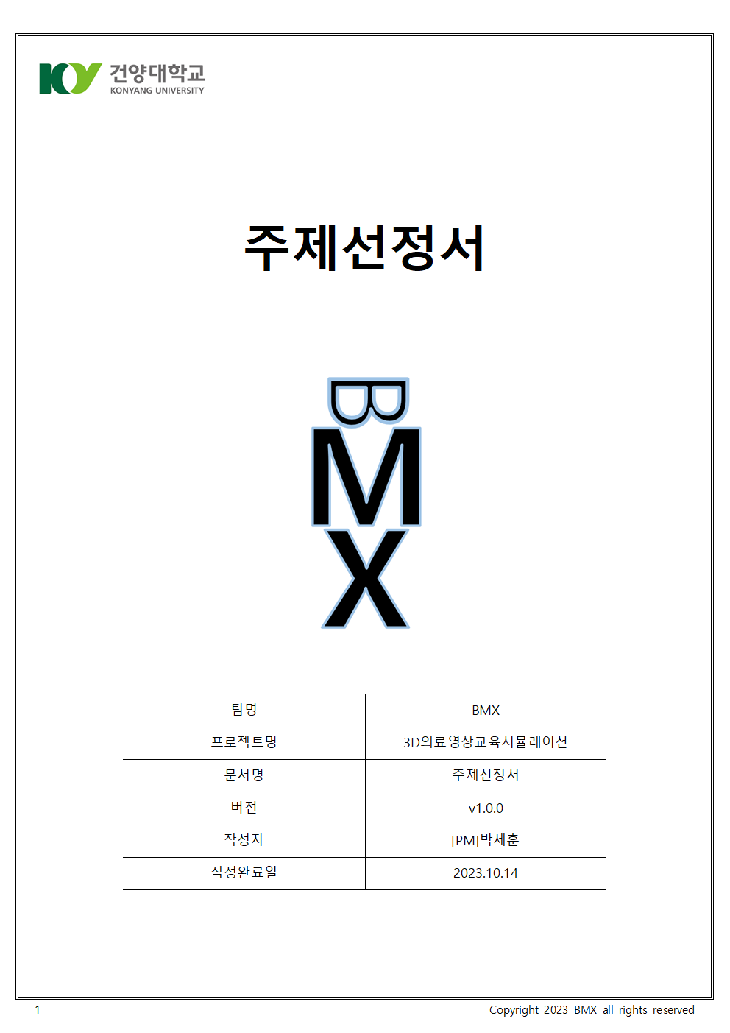
6. 산출물 및 일정 현황
산출물
개발계획서
로고선정서
주제선정서

Slide 23
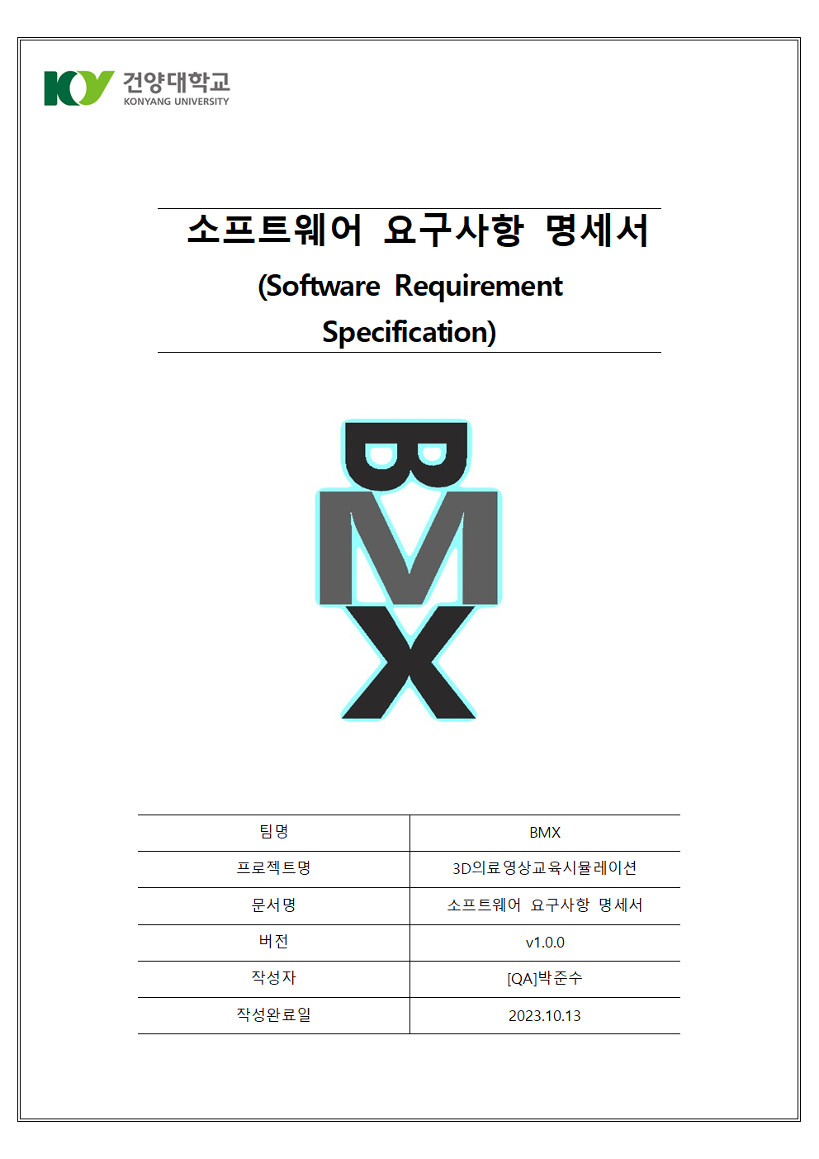
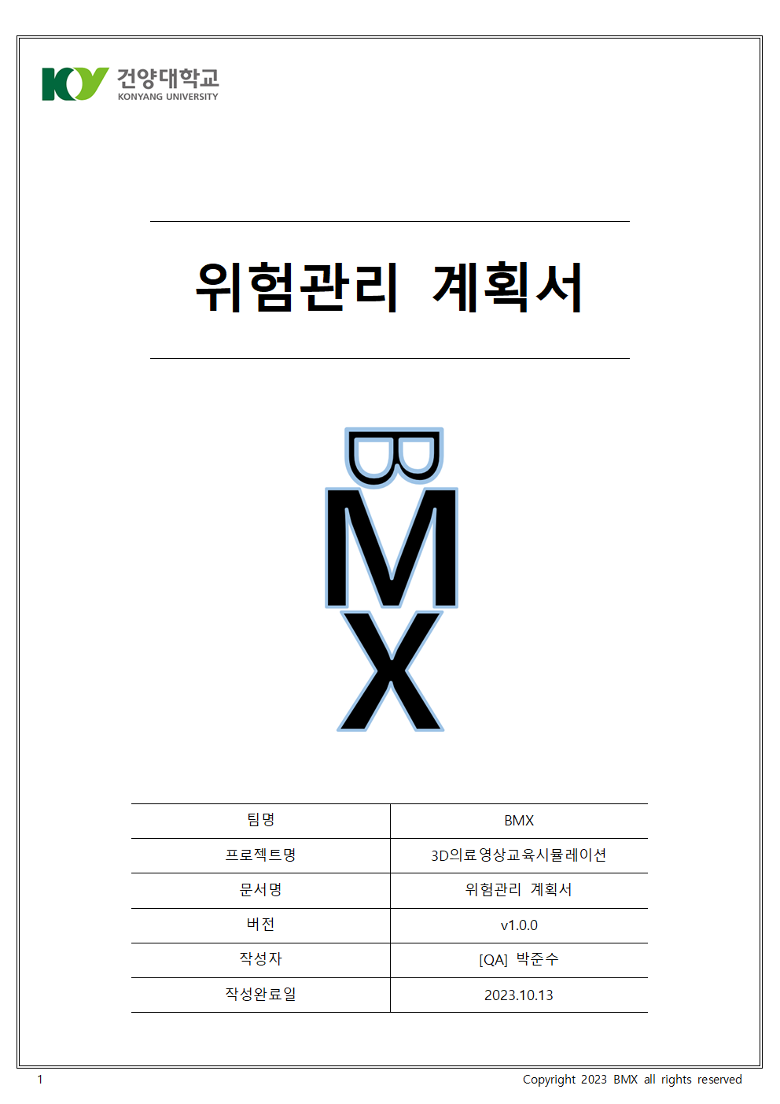
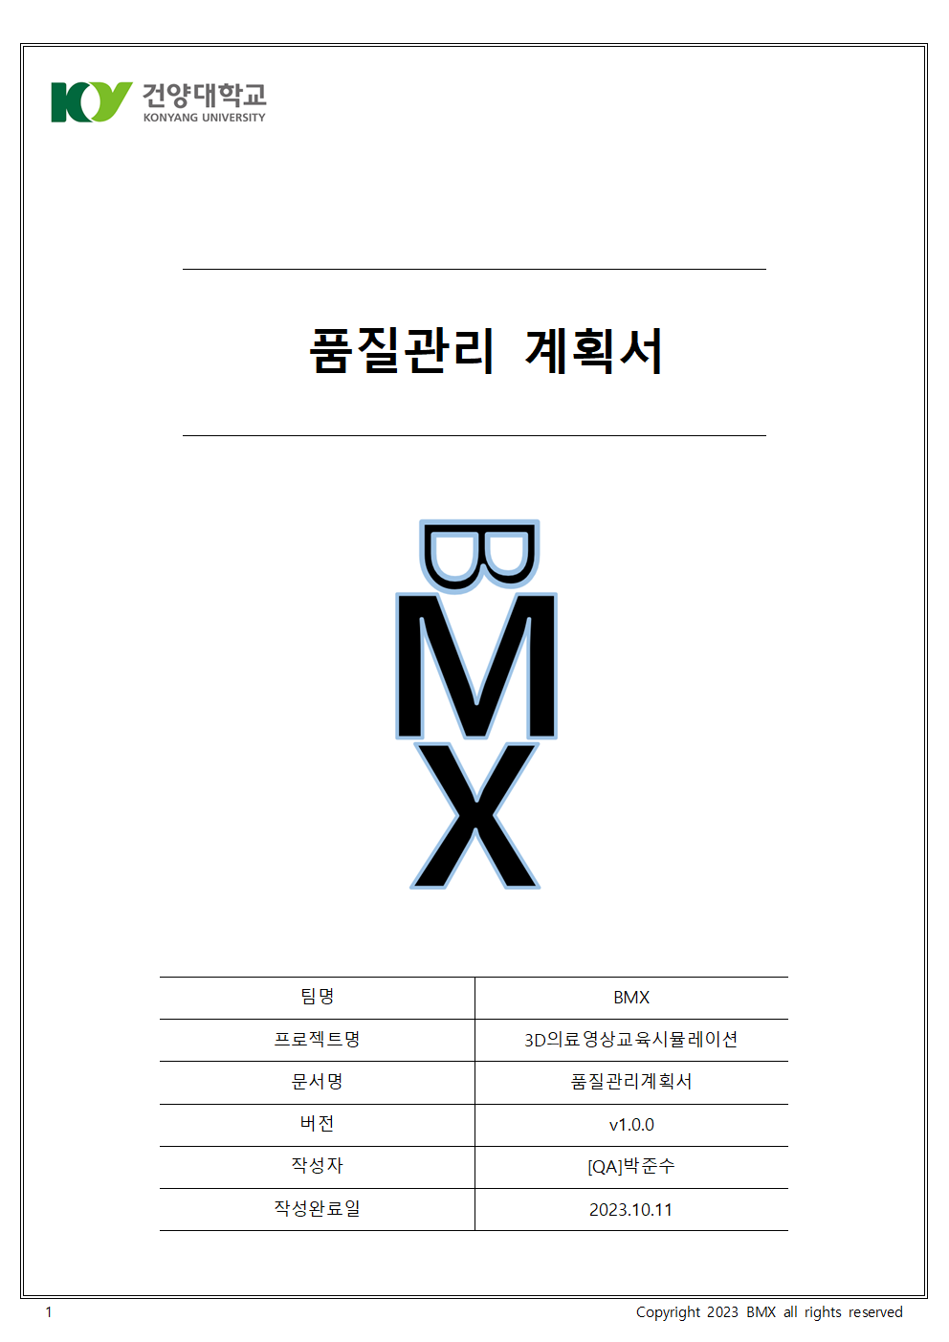
6. 산출물 및 일정 현황
산출물
소프트웨어
요구사항 명세서
위험관리 계획서
품질관리 계획서

Slide 24
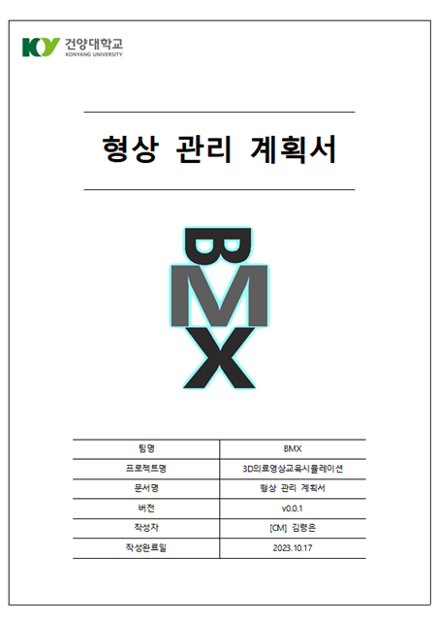
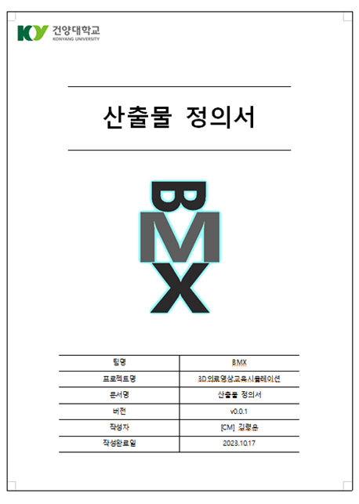
6. 산출물 및 일정 현황
산출물
형상 관리 계획서
품질관리 계획서

Slide 25
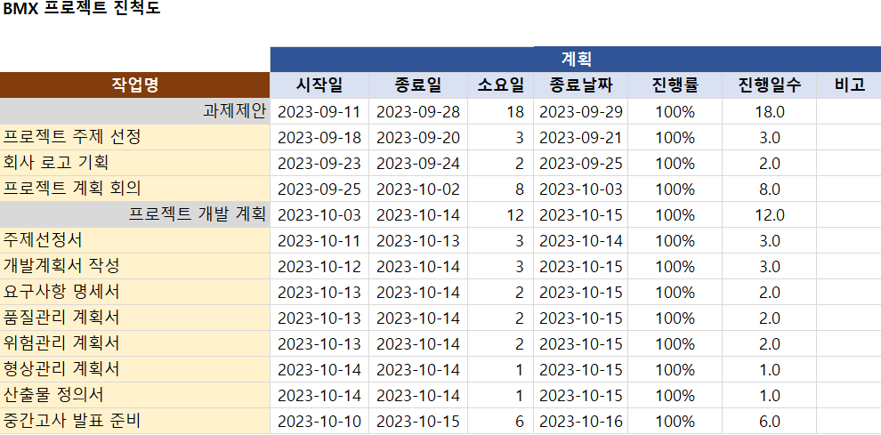
6. 산출물 및 일정 현황
현재까지 진행 상황
(Gantt chart)

Slide 26
6. 산출물 및 일정 현황
향후 진행 일정
구분 |  | 9주차 | 10주차 | 11주차 | 12주차 | 13주차 | 14주차 | 15주차 | 16주차
설계 | 설계
구현 | 구현
 | 단위시험
시험 | 통합시험
완료 | 개발완료 보고서 작성
 | 사용자 매뉴얼 작성
 | 기말고사 최종 발표

Slide 27
참고 문헌
[약업신문]신세포암 진단, 신기술로 생존율 증가 가능성 톡톡 (yakup.com
Corelinesoft | Medical AI solutions
http://chunchu.yonsei.ac.kr/news/articleView.html?idxno=23956 – 카데바 아직 갈길이 멀다.

Slide 28









